Slide 1
CONTENTS
1. 뷰(VIEW)
2. 반정규화
3. 트리거(Trigger)

Slide 2
전체 테이블 구조
강사
카테고리
강좌
유저별
강좌 등록
단원
유저
유저별
강의 시청 기록
강의
강의에
대한 질문
비디오
퀴즈
그림
강의에
대한 답변
문항

Slide 3
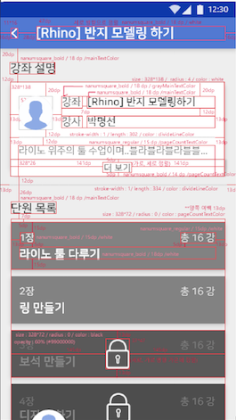
클라이언트로부터 요구되는 데이터들은
다음과 같이 여러 테이블간의 관계가 얽혀있는 경우가 많다!
강사
왼쪽의 화면을 구성하기 위해서는 6개 테이블간의 JOIN이 필요하다.
카테고리
강좌
유저별
강좌 등록
단원
유저
유저별
강의 시청 기록
강의
강의에
대한 질문
비디오
퀴즈
그림
강의에
대한 답변
문항
단순히 강좌 – 단원간의 관계가 아니라
각 단원에 몇개의 강의가 존재하는지
사용자의 강좌 등록여부 및 구매여부를 파악해야
구성가능한 화면

Slide 4
이러한 모습은 이전의 화면 뿐 아니라 어플리케이션의 곳곳에서 생길 수 있고,
기능 추가시에도 다시 많은 JOIN을 요구하는 쿼리를 작성해야하는 부담이 생긴다.
강사
이러한 테이블 구조에서
사용자가 강의에 남긴 질문에 대해서
강의에 대한 답변(강사로부터)이 달렸을때, 답변자의 이름을 구하기 위해서는?
아래와 같은 형태의 JOIN이 발생하게 된다.
카테고리
강좌
유저별
강좌 등록
단원
유저
유저별
강의 시청 기록
강의
강의에
대한 질문
비디오
퀴즈
그림
강의에
대한 답변
문항

Slide 5
뷰(VIEW)는 !

Slide 6
뷰(VIEW)
"보이는 것"을 정의한 SQL Server의 개체이다
뷰를 이용하면 여러 SELECT 연산의 결과들을 하나의 테이블과 같이 구성해서 개발할수 있다!
뷰의 장점은 다음과 같다
- 편리성
- 보안성
- 복잡성의 은닉
- 유지, 보수의 편리

Slide 7
강사
서로 참조관계로 이루어져있고
다른 테이블로부터 많은 참조가 발생하는
강사– 강좌 –단원 – 강의를 뷰로 구성해서
개발한다면?
강좌
단원
강의

Slide 8
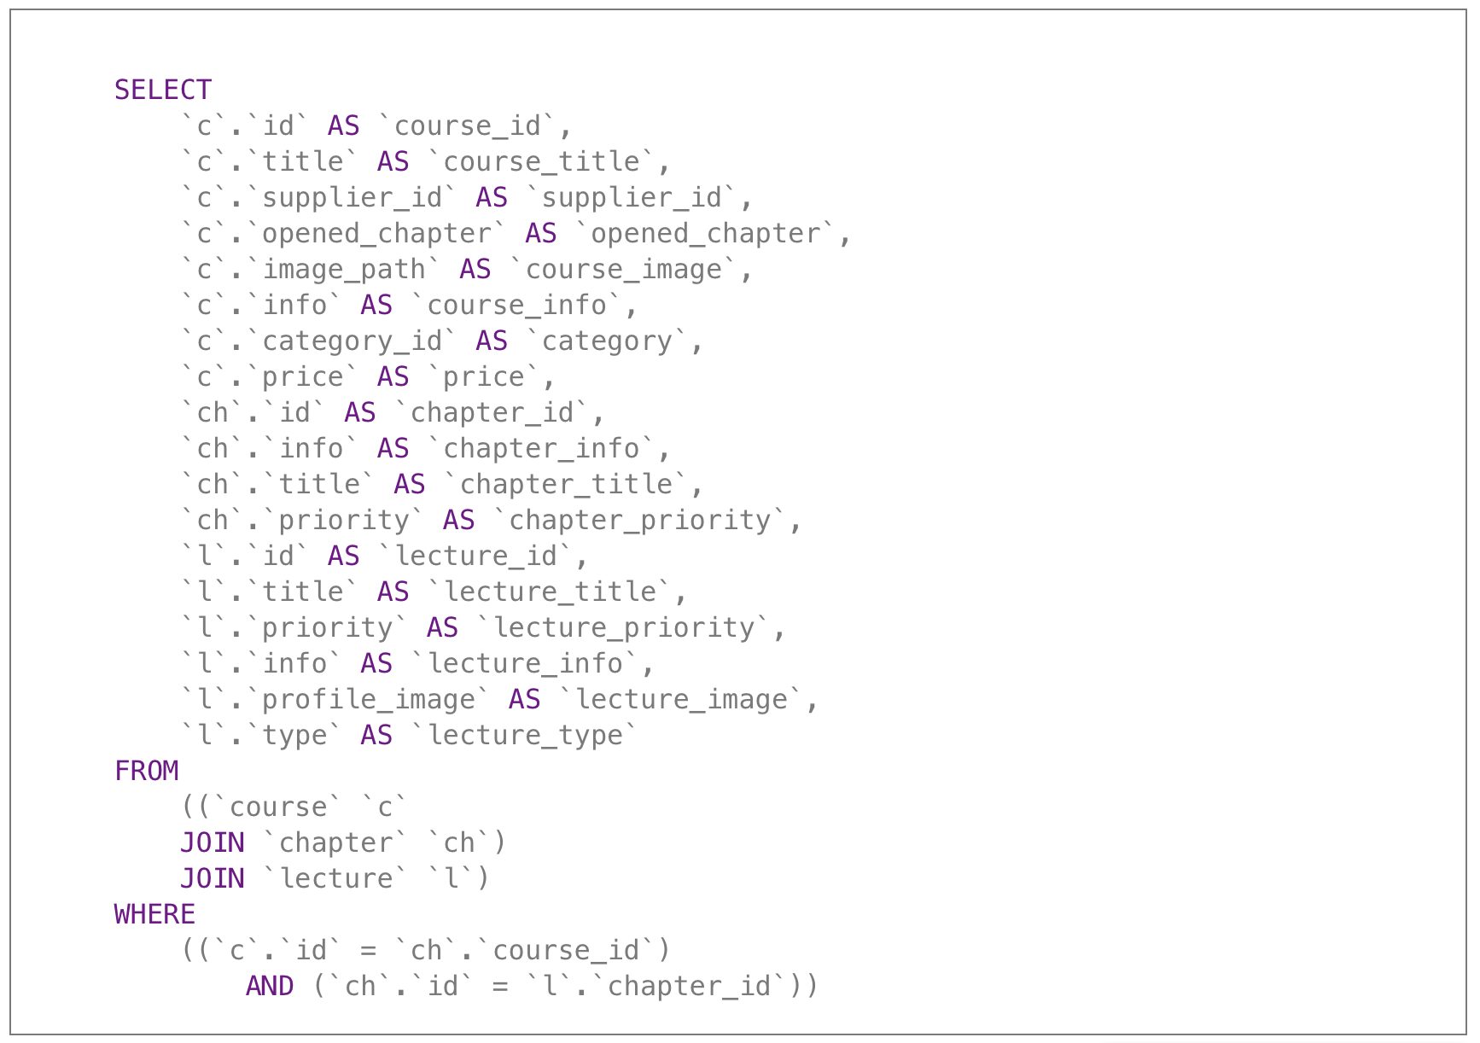
BEFORE

Slide 9
AFTER
간결해진 코드를 통해 개발중에도 보다 핵심적인 코드에 집중할수 있게되었고,
유지보수가 간결해졌다.

Slide 10
TABLE
CLIENT VIEW
lecture
Id INT(11) - PK
chapter_id INT(11) - FK
title VARCHAR(45)
priority INT(11)
Info TEXT
profile_image TEXT
강의 목록
lecture1
picture
Lecture title
HOW?
lecture2
video
Lecture title
lecture3
lecture_video
Id INT(11) - PK
lecture_id INT(11) - FK
video_id VARCHAR(45)
play_time INT(11)
lecture_quiz
Id INT(11) - PK
lecture_id INT(11) - FK
priority INT(11)
title VARCHAR(255)
explanation TEXT
image_path TEXT
pass_value INT(11)
lecture_picture
Id INT(11) - PK
lecture_id INT(11) - FK
Image_path TEXT
Priority VARCHAR(45)
picture
Lecture title
lecture4
quiz
Lecture title
정규화된 테이블에서 다음과 같은 뷰를 나타내기 위해서 사용되는 쿼리의 값은?

Slide 11
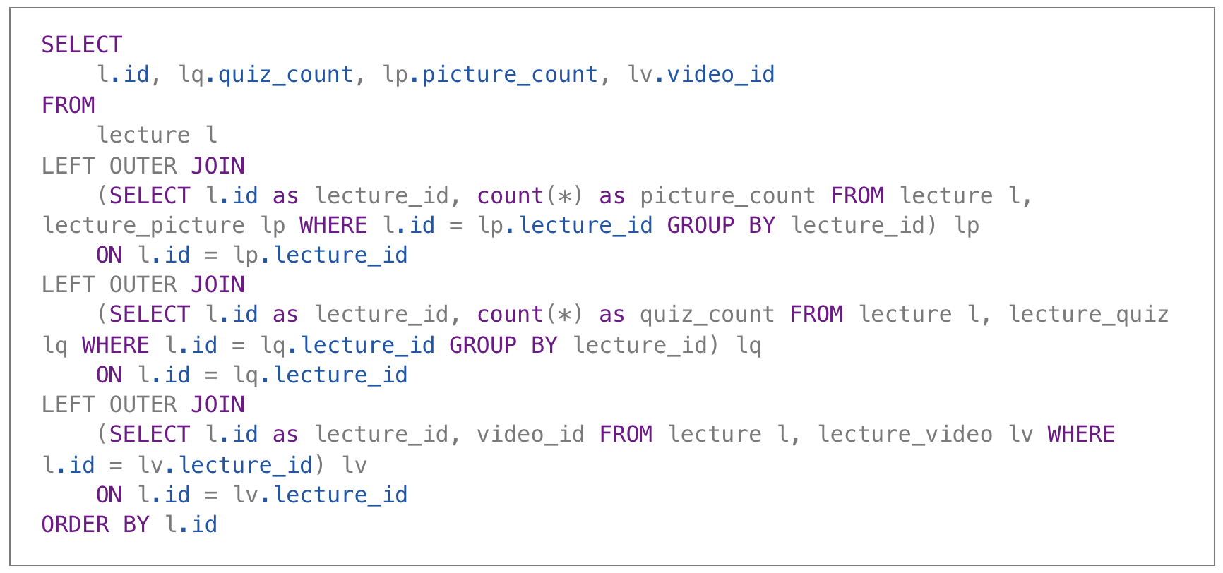
자신의 id를 참조하는 테이블들을 전부다 검색해보아야 하기때문에
과도한 JOIN 연산과, 복잡한 쿼리문이 발생하게 된다.

Slide 12
반정규화는 !

Slide 13
반정규화
반정규화를 정의하면 정규화된 엔터티, 속성, 관계에 대해 시스템의 성능향상과 개발(Development)과 운영(Maintenance)의 단순화를 위해 중복, 통합, 분리 등을 수행하는 데이터 모델링의 기법
협의의 반정규화는 데이터를 중복하여 성능을 향상시키기 위한 기법이라고 정의할 수 있고 좀 더 넓은 의미의 반정규화는 성능을 향상시키기 위해 정규화된 데이터 모델에서 중복, 통합, 분리 등을 수행하는 모든 과정을 의미한다.
데이터 무결성이 깨질 수 있는 위험을 무릅쓰고 데이터를 중복하여 반정규화를 적용하는 이유는 데이터를 조회할 때 디스크 I/O량이 많아서 성능이 저하되거나 경로가 너무 멀어 조인으로 인한 성능저하가 예상되거나 칼럼을 계산하여 읽을 때 성능이 저하될 것이 예상되는 경우 반정규화를 수행하게 된다.

Slide 14
실제로 위의 VIEW를 구현하는데 있어서
각 lecture_id가 어떤 타입의 lecture인지를 내포하는 데이터를 추가하면
반정규화를 이용한 개발을 하는 것이라고 볼 수 있다.
lecture
Id INT(11) - PK
chapter_id INT(11) - FK
title VARCHAR(45)
priority INT(11)
Info TEXT
profile_image TEXT
lecture
Id INT(11) - PK
chapter_id INT(11) - FK
title VARCHAR(45)
priority INT(11)
Info TEXT
profile_image TEXT
type INT(2)

Slide 15
BEFORE

Slide 16
AFTER
실제로 더욱 복잡한 테이블 관계설정에 있어서 이러한 반정규화는
테이블간의 JOIN을 파격적으로 줄여주는 효과가 있으며,
그로인한 성능 향상과, 개발 기간의 단축효과를 기대 할 수 있다.

Slide 17
하지만!
역정규화는 데이터 무결성이 깨질 수 있는 가능성을 제공한다.
역정규화를 통해서 클라이언트는 lecture table의 type에 의존해서 데이터를 출력하지만,
lecture의 type 칼럼은 실제로 어떠한 관계설정도 지니지 않은 값일 뿐이다.
강의 목록
lecture
Id INT(11) - PK
chapter_id INT(11) - FK
title VARCHAR(45)
priority INT(11)
Info TEXT
profile_image TEXT
type INT(2)
lecture1
if( type = 0 )
picture
Lecture title
if( type = 1 )
lecture2
if( type = 2 )
video
Lecture title
lecture3
picture
Lecture title
lecture4
quiz
Lecture title

Slide 18
이러한 문제는 다음과 같은 상황을 야기할수 있다.
데이터 입력 오류로 인해, 실제로 picture 테이블에 저장된 강의내용이
type = 1 이라고 입력된 row에 의해 quiz 테이블로 인식하고,
클라이언트는 quiz 테이블에서 lecture1의 값을 갖는 데이터를 찾으려고 하지만
실제로 lecture1의 값을 갖는 테이블은 picture 테이블이다.
lecture_quiz
강의 목록
id(PK) | lecture_id(FK) | Image_path
lecture2 | 2 | imgPath
… | … | …
lecture1
quiz
Lecture title
SELECT * FROM quiz WHERE id = lecture1
➔ 데이터 X
lecture_picture
id(PK) | lecture_id(FK) | Image_path
lecture1 | 1 | imgPath
… | … | …
실제 데이터의 위치

Slide 19
트리거는!

Slide 20
트리거
제약조건과 함께 데이터 무결성을 지키는 하나의 방법으로써
특정 이벤트에 대해서 연쇄적으로 자동 동작하는 특수한 형태의
저장 프로시저라고 볼 수 있다.
트리거는 쿼리의 실행 전(BEFORE)과 후(AFTER)에 대해서 이벤트를 실행시킬 수 있다.
BEFORE 트리거는 트리거 이벤트가 데이터베이스에 적용되기 전에 활성화되므로
데이터베이스 추가 수정에 사용되지 않는다.
따라서 이러한 트리거는 무결성 제한조건을 점검하기 전에 활성화된다.
반대로 AFTER 트리거의 경우 특정 이벤트가 발생할 때마다 데이터베이스에서 실행되는 응용프로그램 논리의 모듈로 볼 수 있다.
AFTER 트리거는 항상 데이터베이스를 응용프로그램의 일부로 일관성 있는 상태에서 봅니다. 이러한 트리거는 무결성 제한조건 유효성 확인 후 실행됩니다.

Slide 21
트리거 동작 과정 (BEFORE)
#1. Insert data on lecture table
#2-Before. Update data on lecture table
id | title | info | type
3 | 비디오 강의 | 비디오 강의입니다.
id | title | info | type
3 | 비디오 강의 | 비디오 강의입니다. | 2
1
동작 이전에 새로 생성될 row값을 기반으로
lecture table을 update
➔ 새로 생기는 video row의 lecture_id 와 같은 값을 갖는
lecture테이블의 type값 update
2
3
#2. Insert data on lecture_video table
id | lecture_id | thumbnail | playtime
 | 3 | http://video.png | 208000

Slide 22
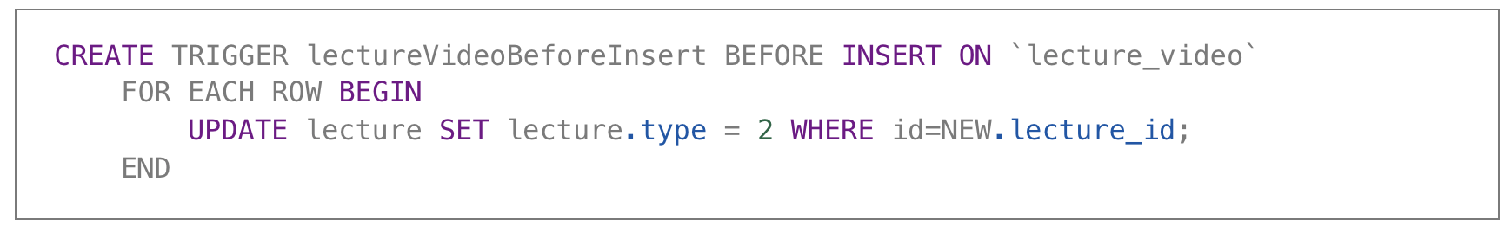
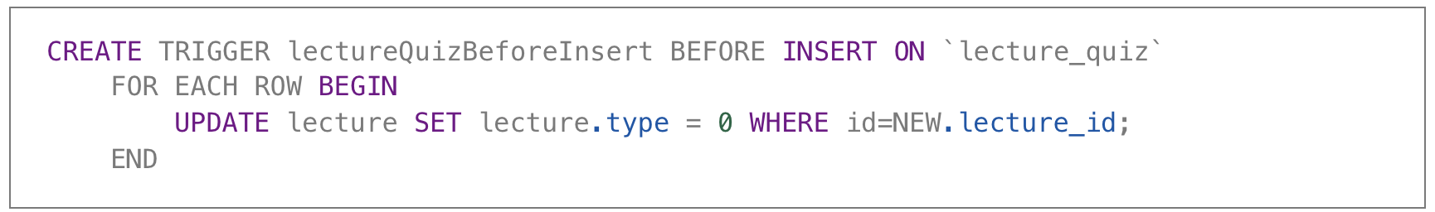
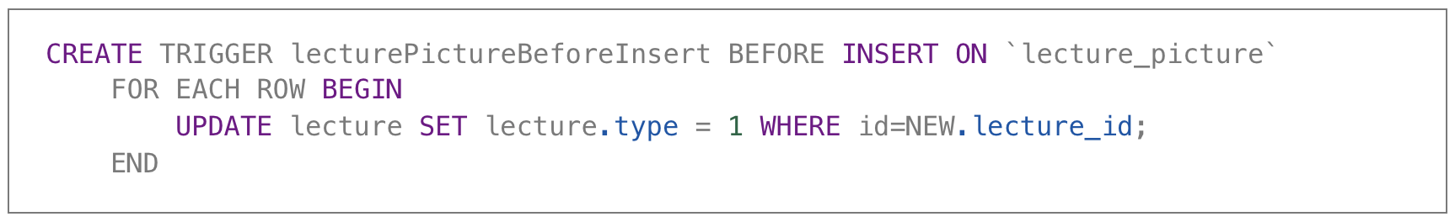
명령어

Slide 23
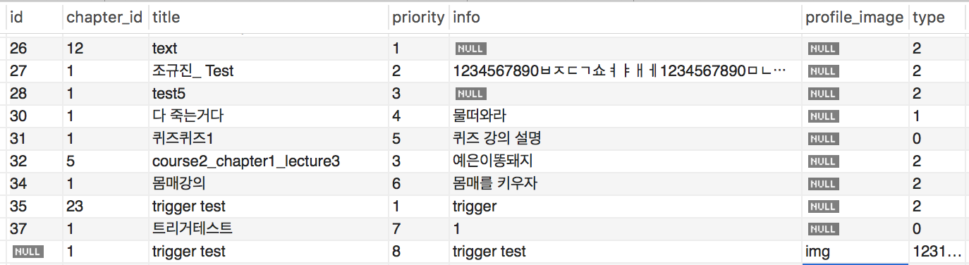
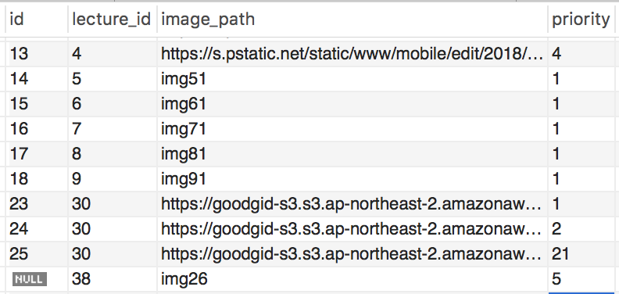
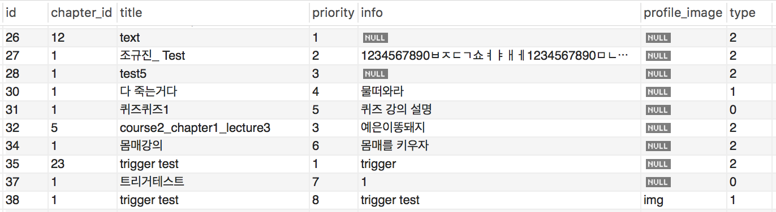
lecture
입력 오류 발생
# Insert lecture
새로운 강의 입력후 id값 38(AI 설정에 의하여)의 데이터 생성
lecture_picture
# Insert lecture_picture
생성된 강의id를 참조하는 사진강의 데이터 생성
# Before Insert lecture_picture
사진강의가 생성되기 직전(Before)에 lecture table의 type값을 update 시켜줌
lecture
이러한 작업을 통해
데이터 입력중 발생할수 있는 무결성 오류를 해결할 수 있다.

